Slide 1
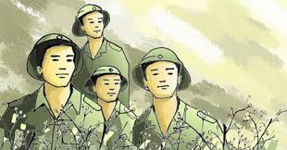
CHỦ ĐỀ 4: THƠ HIỆN ĐẠI VIỆT NAM TỪ SAU CÁCH MẠNG THÁNG TÁM 1945
Đọc hiểu văn bản:
TÂY TIẾN - QUANG DŨNG

Slide 2

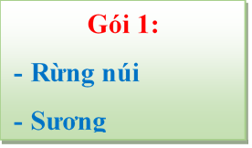
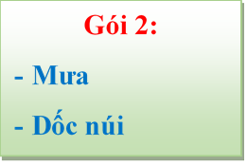
KHỞI ĐỘNG
Trò chơi: Đoán ý đồng đội

Slide 3
I. Tìm hiểu chung
1. Tác giả
2. Tác phẩm

Slide 4

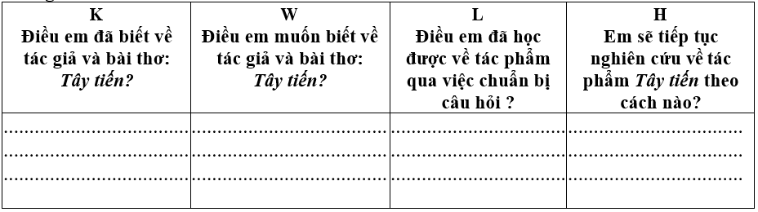
PHIẾU HỌC TẬP SỐ 1

Slide 5
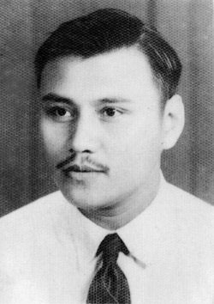
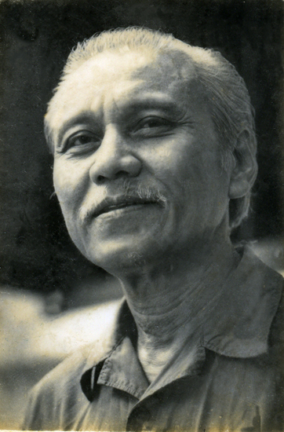
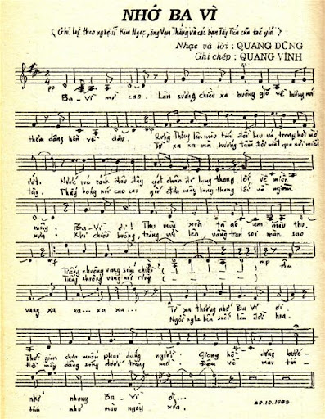
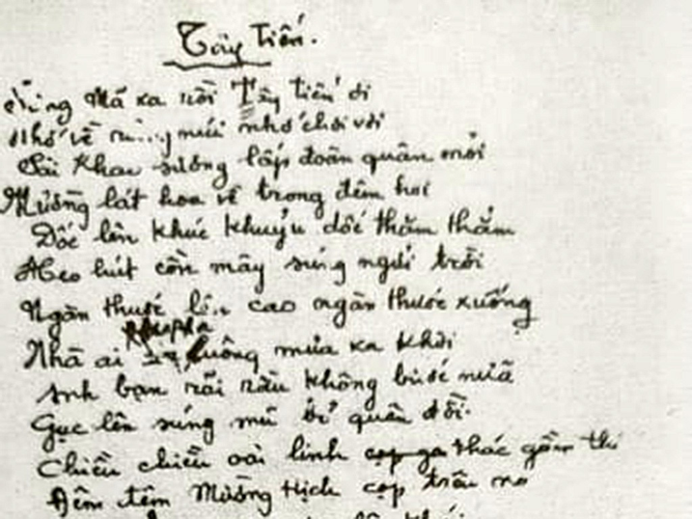
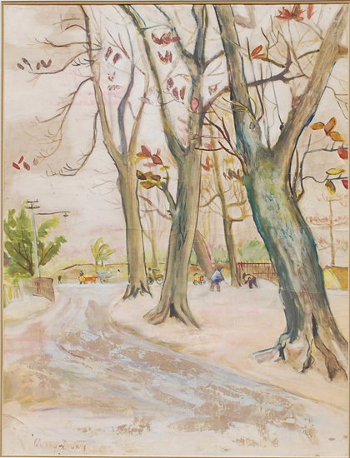
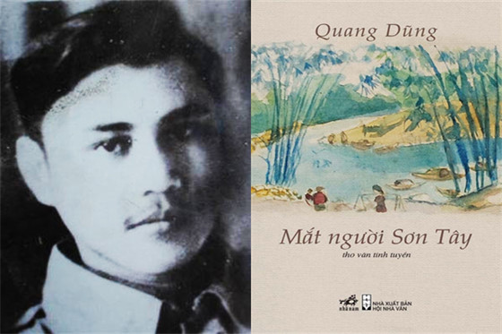
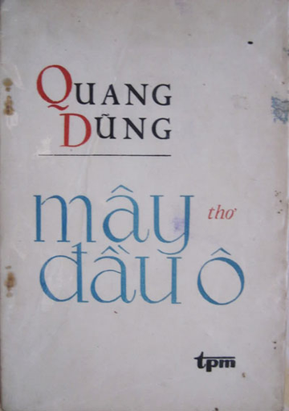
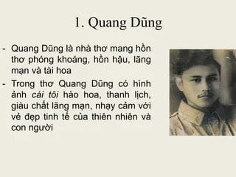

Slide 6
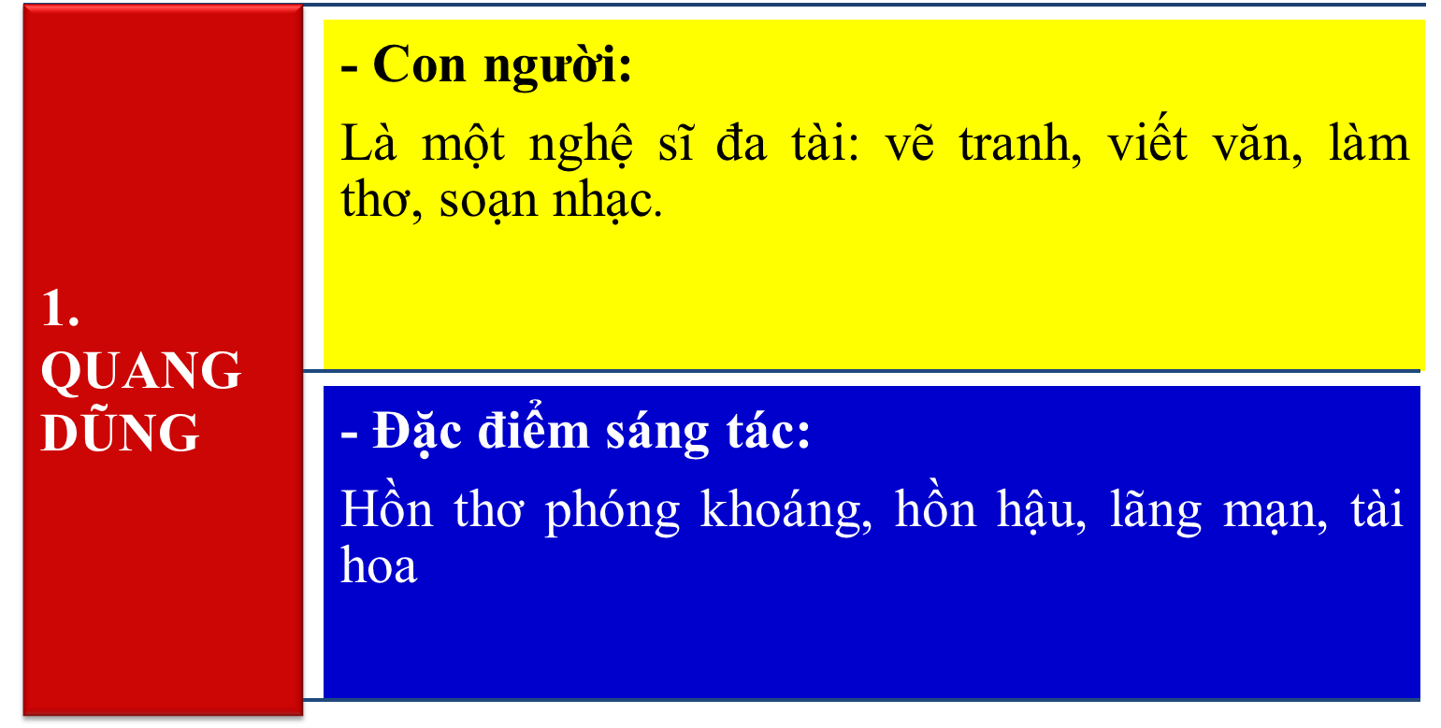

Slide 7
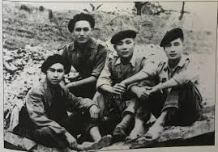
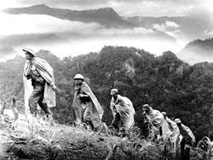
Bài thơ “Tây Tiến”
In trong tập “Mây đầu ô”
Sáng tác năm 1948 tại Phù Lưu Chanh
BINH ĐOÀN TÂY TIẾN:
https://vtv.vn/video/phim-tai-lieu-binh-doan-tay-tien-204856.htm

Slide 8
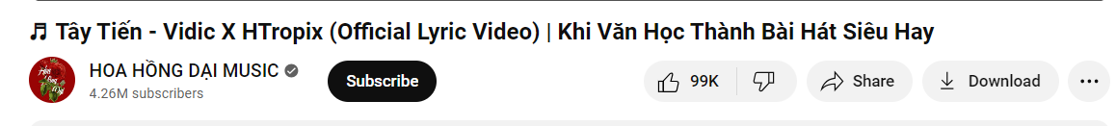
II. Đọc văn bản
1. Đọc
https://www.youtube.com/watch?v=EROV5XRfZro

Slide 9

Xác định thể thơ, bố cục,
nội dung các đoạn thơ.

Slide 10
2. Thể thơ, bố cục
- Thể thơ: thất ngôn (7 chữ)
- Bố cục: 4 phần
+ Đoạn 1: Nhớ về cuộc hành quân gian khổ của người lính Tây Tiến.
+ Đoạn 2: Nhớ về những kỷ niệm đẹp
+ Đoạn 3: Nhớ về bức chân dung đoàn binh Tây Tiến
+ Đoạn 4: Lời thề thiêng liêng.

Slide 11
III. Đọc hiểu văn bản
1. Nhớ về bức tranh thiên nhiên núi rừng miền Tây hùng vĩ, hiểm trở, dữ dội (đoạn 1)

Slide 12

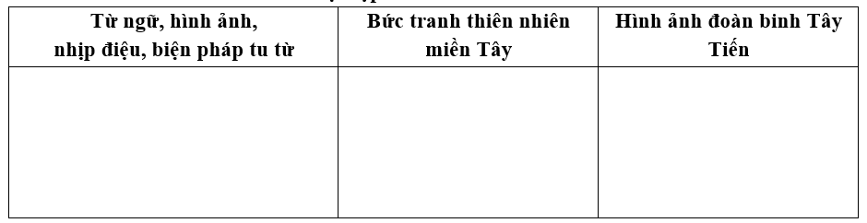
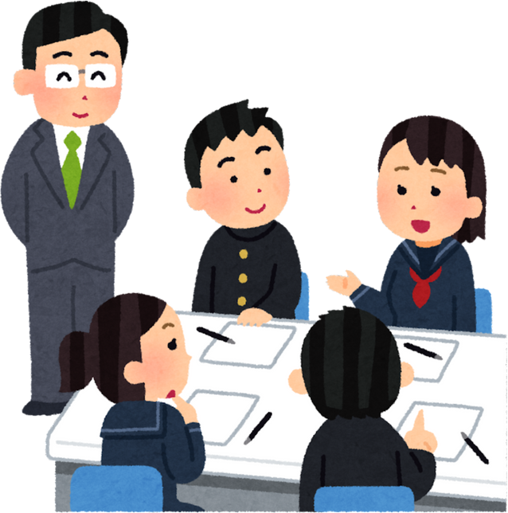
Phiếu học tập: Tìm hiểu đoạn thơ 1
Thảo luận nhóm bàn (5 phút)

Slide 13

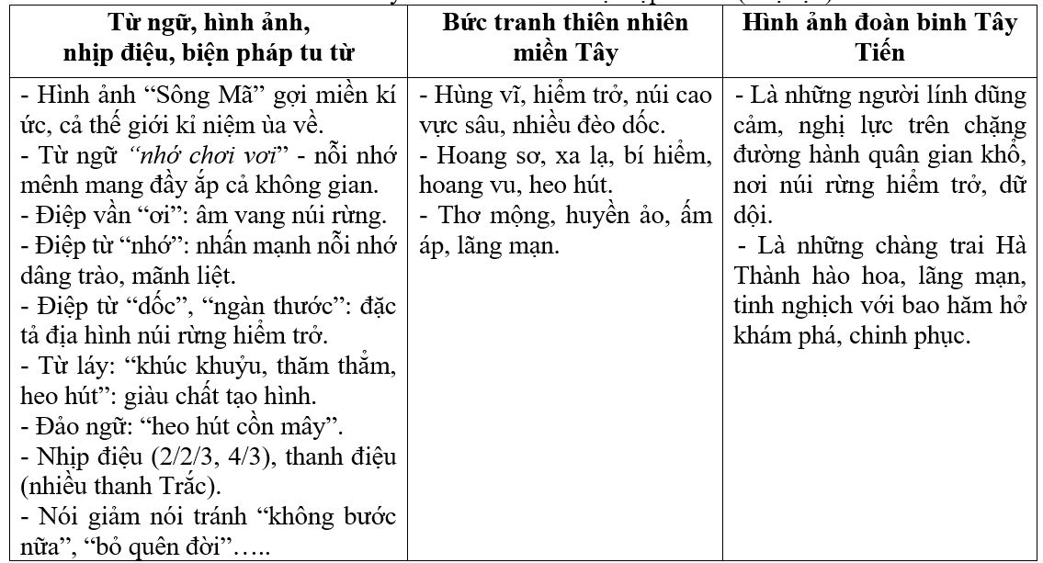

Slide 14
III. Đọc hiểu văn bản
2. Nhớ về những kỉ niệm đẹp - một vùng kí ức mĩ lệ, thơ mộng, trữ tình (đoạn 2).

Slide 15
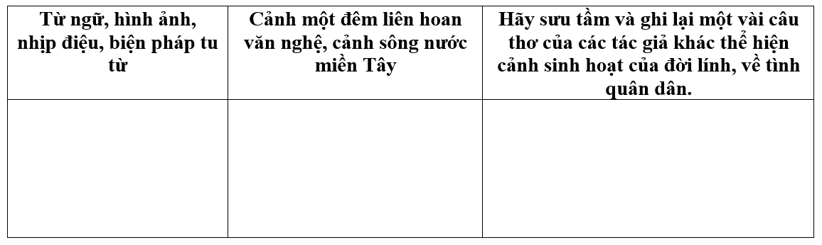
Phiếu học tập: Tìm hiểu đoạn thơ 2
Thảo luận nhóm - Khăn trải bàn

Slide 16

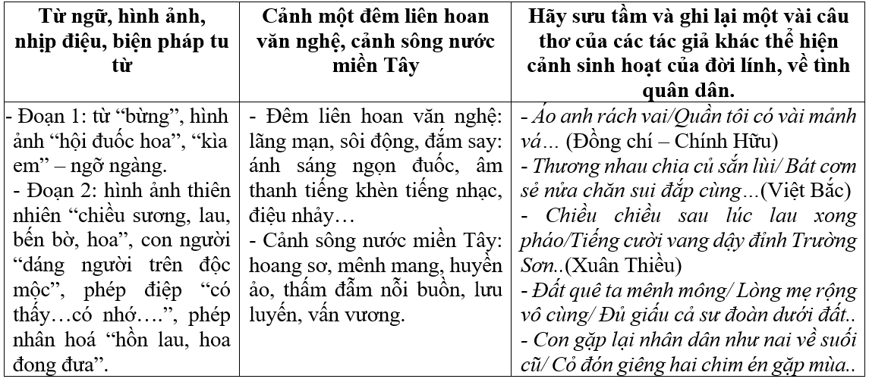

Slide 17
III. Đọc hiểu văn bản
3. Nhớ về đoàn quân Tây Tiến (đoạn 3).

Slide 18
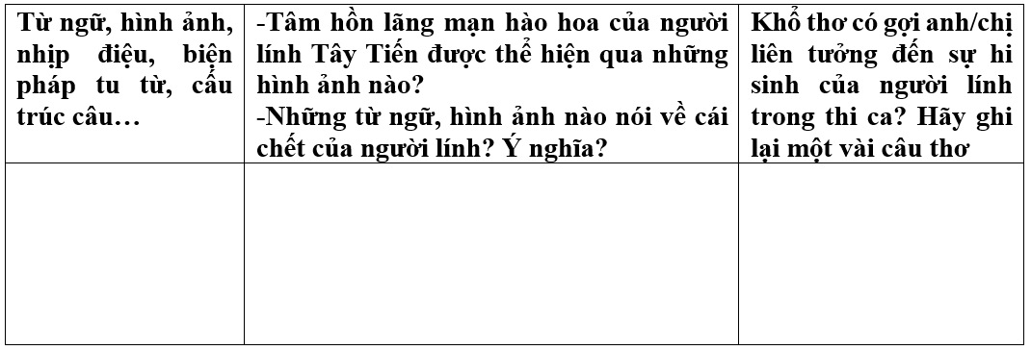
Phiếu học tập: Tìm hiểu đoạn thơ 3
Thảo luận nhóm - Khăn trải bàn

Slide 19
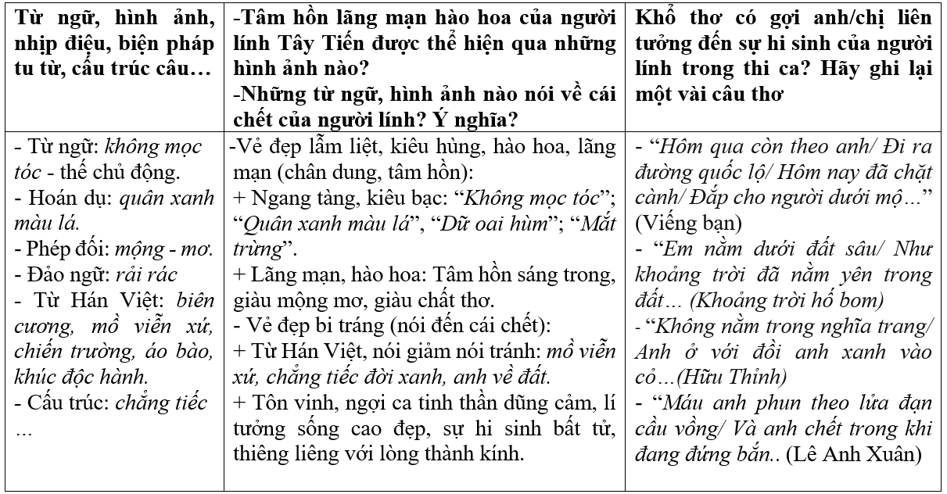

Slide 20
III. Đọc hiểu văn bản
4. Đoạn kết: Lời hẹn ước cùng Tây Tiến

Slide 21
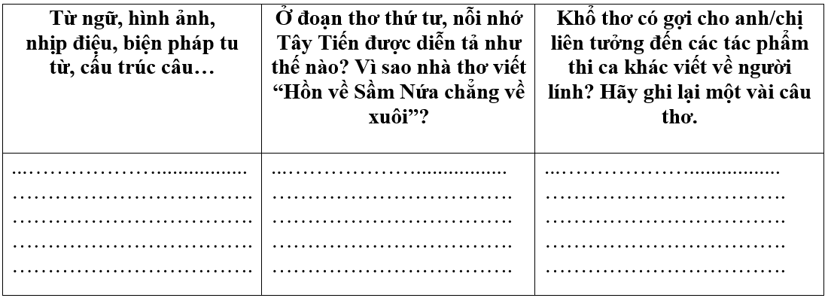
Phiếu học tập: Tìm hiểu đoạn thơ 4
Thảo luận nhóm - Khăn trải bàn

Slide 22
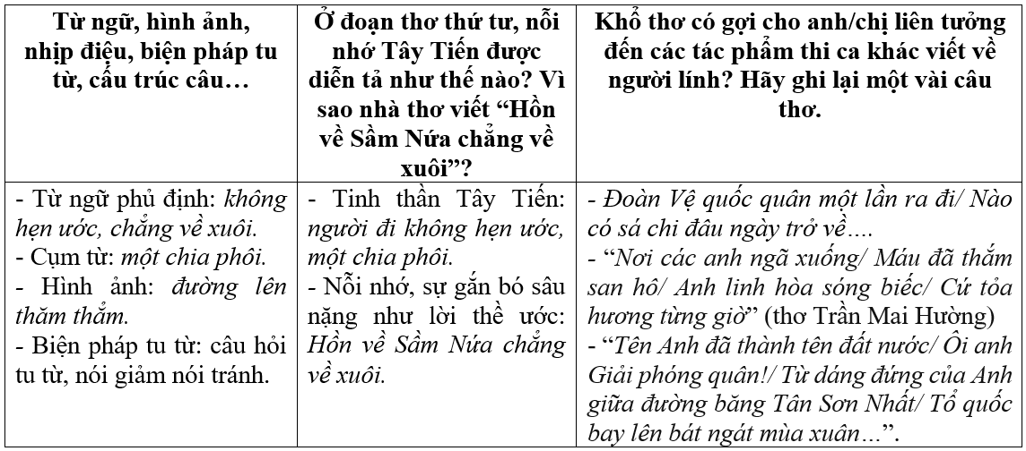

Slide 23
IV. Tổng kết
1. Nội dung
2. Nghệ thuật
Bài thơ khắc họa thành công hình tượng người lính Tây Tiến trên nền cảnh núi rừng miền Tây hùng vĩ, dữ dội.
Hình tượng người lính Tây Tiến mang vẻ đẹp lãng mạn, đạm chất bi tráng sẽ luôn đồng hành trong trái tim và trí óc của mỗi chúng ta.
-Cảm hứng và bút pháp lãng mạn.
-Cách sử dụng ngôn từ đặc sắc: từ chỉ địa danh, từ tượng hình, từ Hán Việt,...
-Kết hợp chất nhạc và chất họa.
- Bài thơ sử dụng các biện pháp nhân hóa, ẩn dụ, đối lập - tương phản.

Slide 24
V. Luyện tập

Slide 25
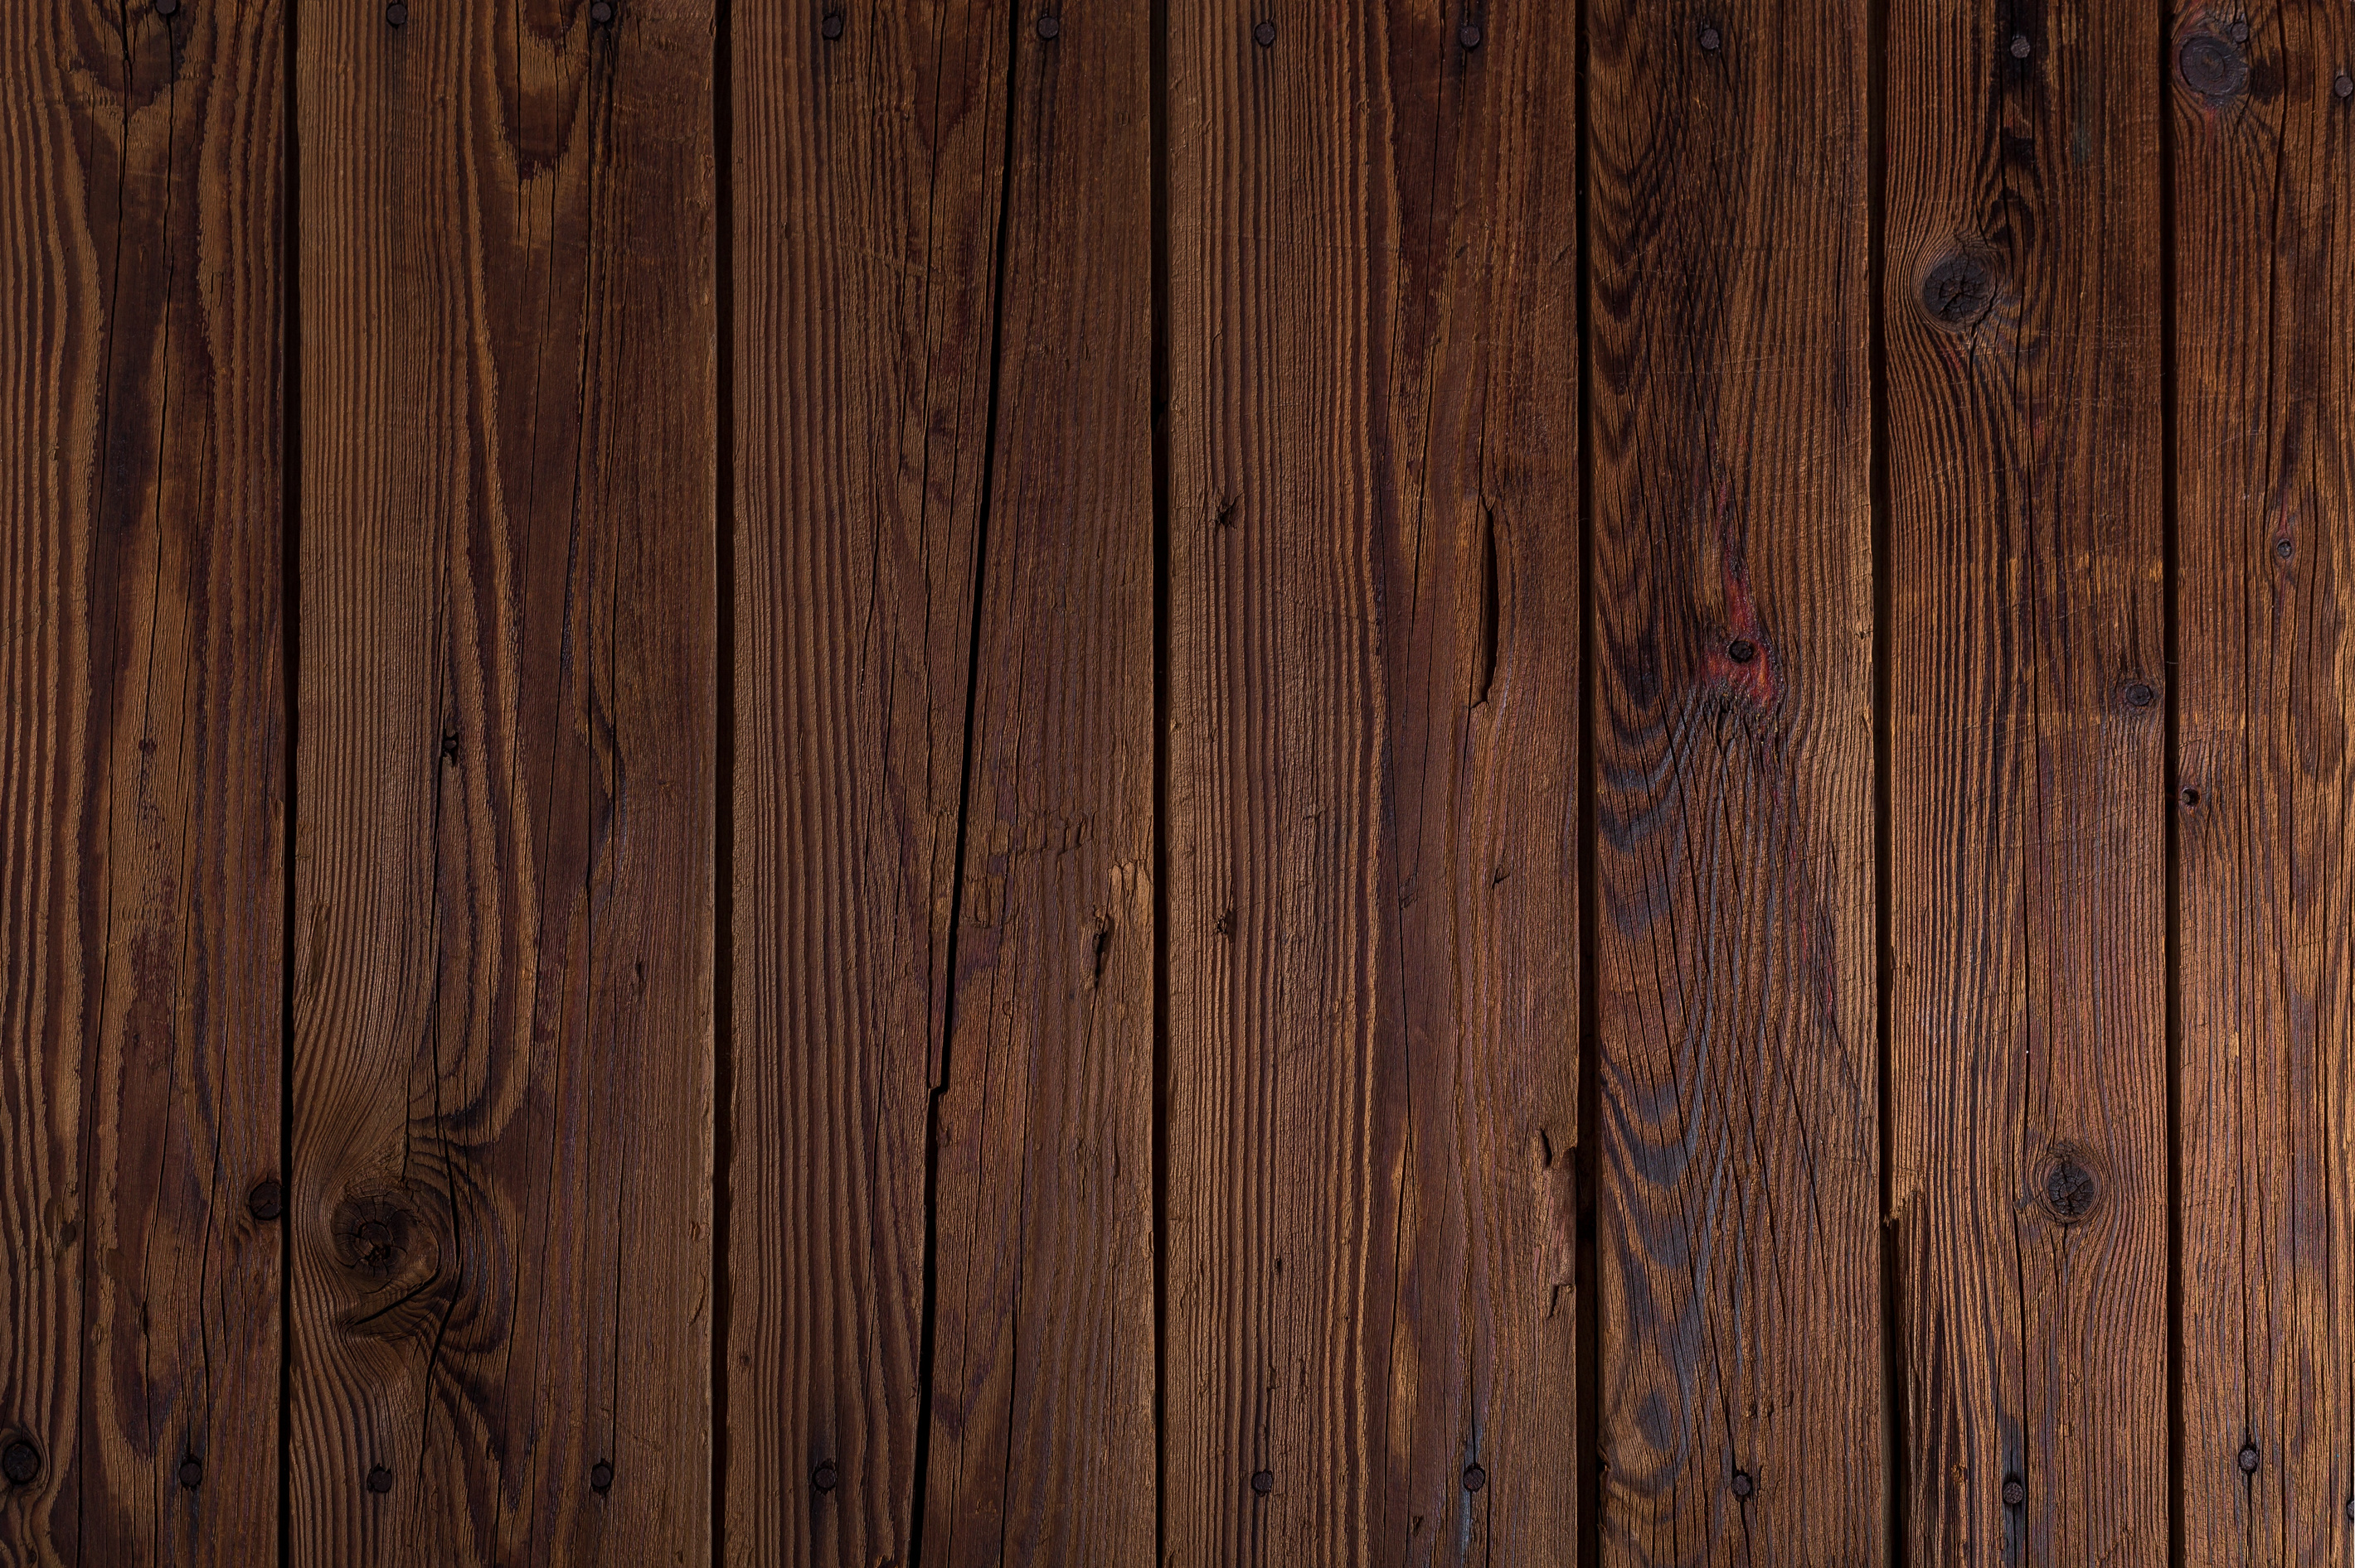
Câu 1: Phong cách sáng tác của nhà thơ Quang Dũng là:
A. Chất trữ tình chính trị sâu sắc
B. Cảm xúc nồng nàn, suy tư sâu lắng
C. Mang hồn thơ phóng khoáng, hồn hậu, lãng mạn và tài hoa
D. Mang vẻ đẹp trí tuệ, luôn có ý thức khai thác triệt để những tương quan đối lập, giàu chất suy tưởng triết lí.
ĐÁP ÁN: C

Slide 26
Câu 2: Thể thơ của bài thơ “ Tây Tiến”:
A. Thơ năm chữ
B. Thơ sáu chữ
C. Thơ bảy chữ
D. Thơ tự do
ĐÁP ÁN: C

Slide 27
Câu 3: Nội dung nào sau đây đúng với bài thơ “Tây Tiến” của Quang Dũng?
A. Bài thơ thể hiện khát vọng về với những sâu nặng nghĩa tình trong cuộc kháng chiến chống Pháp, về với ngọn nguồn cảm hứng sáng tác.
B. Bài thơ là một bản quyết tâm tư, là lời thề hành động của người chiến sĩ trẻ, đồng thời thể hiện khát khao rạo rực, mong được về với cuộc sống tự do.
C. Bài thơ là cảm xúc và suy tư về đất nước đau thương nhưng anh dũng kiên cường đứng lên chiến đấu và chiến thắng trong kháng chiến chống thực dân Pháp.
D. Bài thơ là một bức tranh hoang vu, kỳ vĩ, hấp dẫn của thiên nhiên Tây Bắc, là nỗi nhớ khôn nguôi, là khúc hoài niệm, là một dư âm không dứt về cuộc đời chiến binh.
ĐÁP ÁN: D

Slide 28
Câu 4: Đáp án nào không phải biện pháp nghệ thuật được sử dụng trong bài thơ Tây Tiến?
A. Bút pháp hiện thực kết hợp với lãng mạn
B. Hình ảnh thơ phong phú, gần gũi, chân thực
C. Ngôn ngữ thơ linh hoạt, đa dạng
D. Nghệ thuật lấy động tả tĩnh
ĐÁP ÁN: D

Slide 29
VI. Vận dụng

Slide 30

Vẽ tranh về binh đoàn Tây Tiến
Hát, rap bài thơ “Tây Tiến”
-Viết đoạn văn khoảng 200 chữ bày tỏ quan điểm của em về lẽ sống đẹp của người lính trong thời kì kháng chiến?

Slide 31

thank you

